Slide 1
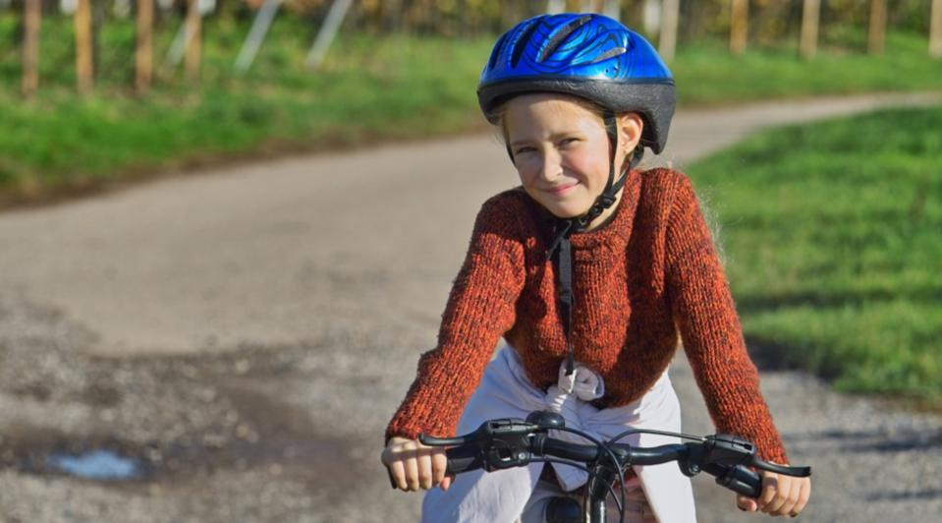
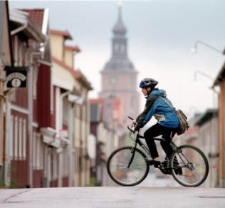
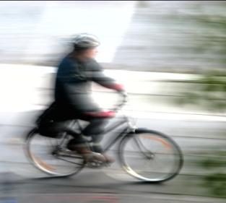
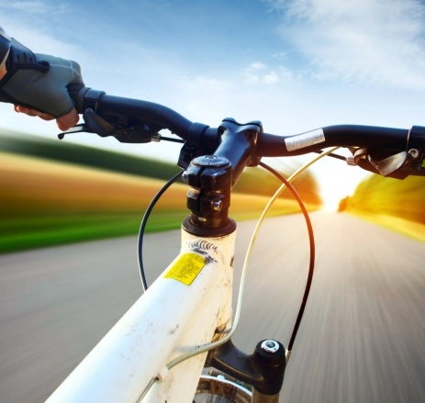
Indikator 9 och10 Säkra GCM-passager och Drift och underhåll av GCM-vägar 2013-04-16 Ylva Berg Trafikverket

Slide 2
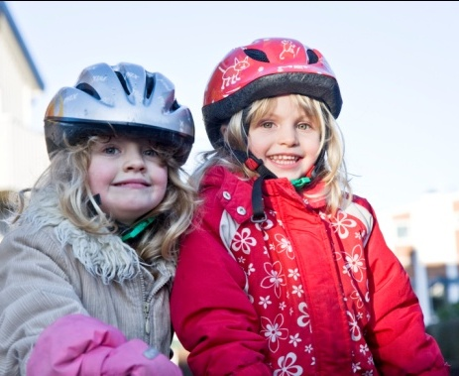
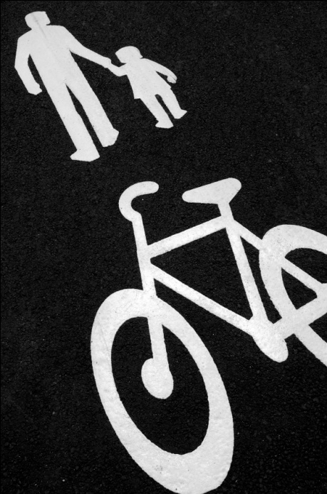
Indikator 9: Säkra gång-, cykel och mopedpassager
Översyn av kriterier
Uppdatering av handledning
Uttagsmöjligheter direkt från NVDB Webb
Information sprids från och med 24 april (Resultatkonferensen)
Möjlighet att få hjälp med inventering via NTF

Slide 3
DoU-parametrar som påverkar säkerhetsnivån – arbetshypotes 1(3)
Vinterväghållning:
Mindre mängder lös snö/snömodd minskar risken för sladd för cyklister.
Halkbekämpning ger ökad friktion och ett bättre väggrepp vilket minskar risken för sladd för cyklister.
Beredskapen bör öka vid vissa väderomslag då de kan ge särskilt besvärliga/svåra förhållanden i form av ishalka och spårbildning.
Punktinsatser mot svallis och halka vid särskilt utsatta platser (t.ex. platser med skarpa riktningsförändringar) minskar risken för cyklister att överraskas av ojämn vägstandard och härigenom tappa kontrollen över fordonet.
Sandupptagning på våren minskar risken för cyklister att få sladd eller tappa kontrollen över fordonet till följd av lösgrus på vägbanan.
Bättre snöröjning och halkbekämpning kan ge upphov till ökade hastigheter bland cyklister. På vägar med vinterväglag kan denna riskkompensation antas vara liten medan den kan antas vara större vid barmark (barmark förekommer vid bl.a. sopning och under vårvintern då snön smält bort).
Kommentar: Vid barmark (utan sand/grus) är det extra viktigt att inte få återfrysning (tunn is på vägbanan) då detta kan göra att cyklister överraskas av ojämn vägstandard i kombination med hög fart.

Slide 4
DoU-parametrar som påverkar säkerhetsnivån – arbetshypotes 2(3)
Barmarksunderhåll:
Åtgärder för att få bort oväntade ojämnheter, hål och sprickor minskar risken för cyklister att överraskas av ojämn vägstandard och härigenom tappa kontrollen över fordonet.
Lövupptagning på hösten minskar risken för cyklister att få sladd till följd av hala löv på vägbanan.
Jämnare vägyta kan ge upphov till ökade hastigheter bland cyklister. Att åtgärda oväntade brister leder sannolikt till ingen eller liten riskkompensation. Däremot kan antas att generella standardförbättringar kan ge kompensationseffekter i form av ökade hastigheter bland cyklister.
Kommentar: De ökade hastigheter och därmed den ökade risk som generella åtgärder för jämnare vägyta kan tänkas leda till bör motverkas med andra verktyg än låg standard på ytskiktet, t.ex. genom en säkrare utformning av systemet, mjuk asfalt, säkrare cyklar (bättre bromssystem och stabilitet) samt bättre skyddsutrustning.

Slide 5
DoU-parametrar som påverkar säkerhetsnivån – arbetshypotes 3(3)
Utöver parametrar som antas ha en direkt påverkan på säkerhetsnivån finns parametrar som har en indirekt påverkan:
möjligheten för cyklister att felanmäla brister i systemet
graden av kvalitetskontroll som sker av beställare och utförare av drift och underhåll, oavsett organisationstyp.

Slide 6
Indikator 10: Drift och underhåll av GCM-vägar – inledande reflektioner
En ökad satsning på prioriterade stråk för cykel bör ses som en del i en ökad satsning på drift och underhåll för all gång- och cykeltrafik och får alltså inte ske på bekostnad av skötseln inom andra delar av GCM-vägnätet.
Huvudfokus är inte att få mer pengar till drift och underhåll, utan att få en tydligare prioritering av nuvarande medel så att de används för att förebygga allvarliga personskador och skapa en ökad tillgänglighet för gående och cyklister.
Det viktiga är inte hur drift och underhåll är organiserat, utan att det sker på ett effektivt sätt med en systematisk kontroll och kvalitetssäkring av utfört arbete.
Notes:
Den är framtagen med hänsyn till
Vad vi vet idag kring singelolyckor vid halka och barmark (stora kunskapsluckor råder dock)
Synpunkter från några experter, bl.a. Christer Hydén (dock ej avstämt med/inget svar från Anna Niska)
Input från flera kommuner kring nuvarande standardkrav på vinterväghållning och barmarksunderhåll
Avstämningar i kommungrupp kring metod för att fånga data och vad som bör fångas
Skapa en indikator som gynnar benchmarking mellan kommuner inom området.

Slide 7
Indikator 10: Drift och underhåll av GCM-vägar – idéutkast till mätning
Mätmetod:
Måttet mäts årligen genom en enkät:
Mätmetod: Webbenkät
Urval: Samtliga kommuner med mer än 60.000 invånare samt SOU bland övriga kommuner
När: Under hösten varje år med start 2013.
Ansvar: Trafikverket.
Omfattning:
Beslutade kvalitativa krav för vinterväghållning och barmarksunderhåll (startkriterier, färdigställande och insatstider för snö, halka, väderomslag, sandupptagning, potthål/sprickor och lövsopning samt punktåtgärder)
Rutiner för egenkontroll och kvalitetskontroll

Slide 8
Indikator 10: Drift och underhåll av GCM-vägar – idéutkast till mått 1(3)
Andel invånare som bor i en kommun där vinterväghållning och barmarksunderhåll utförs med god säkerhetsnivå för det cykelstråk som ges högst prioritet inom kommunens huvudort.
Exempel på tänkbara krav för olika säkerhetsnivåer av DoU:
God kvalitet (GRÖN): Minst 10 poäng. Poäng krävs på minst 6 punkter för vinterväghållning och 3 punkter för barmarksunderhåll.
Mindre god kvalitet (GUL): Minst 6 poäng. Poäng krävs på minst 3 punkter för vinterväghållning och 2 punkter för barmarksunderhåll.
Låg kvalitet (RÖD): Drift och underhåll som inte uppfyller kraven för god eller mindre god säkerhetsnivå.

Slide 9
Indikator 10: Drift och underhåll av GCM-vägar – idéutkast till mått 2(3)
Vinterväghållning (exempel, max 16 poäng)
Startkriterium, snö: ≤ 2 cm (2p), 3 cm (1p), ≥ 4 cm (0p).
Färdigställande, snö: ≤ 4 tim (2p), 4-6 tim (1p), ≥ 6 tim (0p).
Startkriterium och färdigställande, halka: Direkt vid konstaterad halka eller risk för halka med ett färdigställande senast kl. 06.00 (2p), kl 07.00 (1p), i annat fall (0p).
Väderomslag: Särskild utbildning och beredskap för riktade åtgärder vid svåra väderomslag (2p), i annat fall (0p).
Punktåtgärder, halka: Särskild kontroll och beredskap för att halkbekämpa utpekade platser med förhöjd risk för halka (2p), i annat fall (0p).
Sandupptagning sker genom ”grovsopning” så fort barmark uppstår och är färdigställt inom 1 vecka under hela vinterperioden (2p), inom 2 veckor vid vinterperiodens slut (1p), i annat fall (0p).
Övriga cykelvägar snöröjs och halkbekämpas före eller i samband med att motsvarande sker inom bilvägnätet (2p), i annat fall (0p).
Krav på egenkontroll och regelbunden avstämning mellan beställare och utförare; 1 ggr/vecka vid period med snö och halka (2p), glesare (1p), inga (0p).
Barmarksunderhåll (exempel, max 8 poäng)
Startkriterium, potthål m.m: ≤ 2 cm (2p), 3 cm (1p), ≥ 4 cm (0p).
Färdigställande, potthål m.m: Inom två dygn från felanmälan (2p), inom en vecka (1p), senare (0p).
Lövupptagning sker med vid risk för lövhalka (1p), i annat fall (0p).
Okulär besiktning avseende potthål m.m. inom utpekade/prioriterade cykelstråk sker i början av barmarksperioden och därefter minst 1 gång/månad (2p), glesare (1p), inte alls (0p).
Krav på egenkontroll och avstämning mellan beställare och utförare (1p), i annat fall (0p).
Notes:
Fotnot 1 : De grönmarkerad poängen i bild 8 är exempel på poäng som skulle göra att en kommun blev klassad som grön. Syftet med denna färjmarkering är att visa att det är tufft men inte omöjligt för en kommun att idag få sin DoU klassad som god kvalitet.
Fotnot 2: De förslag till poäng och mått som anges i bild 8 är endast exempel. Efter genomförd enkät är det lättare att sätta skalan för grön, gul och röd kvalitet. Denna skala kan sedan skärpas med några års mellanrum, i stil med vad som sker inom t.ex. EuroNCAP.

Slide 10
Indikator 10: Drift och underhåll av GCM-vägar – idéutkast till mått 3(3)
Vinterväghållning – Inventering (enkät) av parametrar för säkerhet
Startkriterium, snö: X cm snödjup
Färdigställande, snö: Inom X timmar
Startkriterium, halka: Vid konstaterad halka eller risk för halka
Färdigställande, halka: Senast kl. X
Väderomslag: Särskild utbildning och beredskap för riktade åtgärder vid väderomslag som ökar säkerhetsriskerna
Punktåtgärder: Särskild kontroll och beredskap för riktade åtgärder på utpekade platser med förhöjd risk för halkolyckor
Sandupptagning: ”Grovsopning” sker inom X veckor efter barmark under vinter/vår
Övriga cykelvägar: Snöröjs och halkbekämpas före eller i samband med bilvägnätet
Uppföljning av krav: Egenkontroll sker utifrån gällande krav och driftmöten sker med beställaren minst X ggr/månad vid period med snö och halka
Barmarksunderhåll – Inventering (enkät) av parametrar för säkerhet
Startkriterium, hål: X cm djup på hål, sprickor och andra ojämnheter
Färdigställande, hål: Inom X dygn från felanmälan
Lövupptagning: Lövsopning sker med vid risk för lövhalka
Besiktning: Okulär besiktning med avseende på hål, sprickor och ojämnheter sker i början av barmarksperioden och därefter minst X gånger under året
Uppföljning av krav: Egenkontroll sker utifrån gällande krav och avstämning med beställare

Slide 11
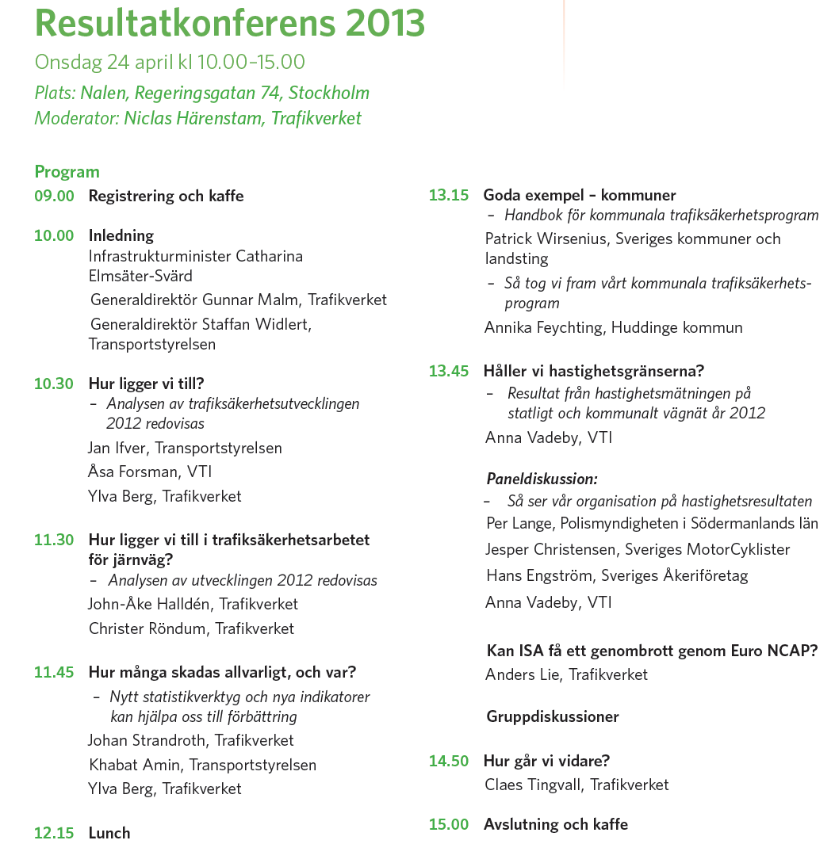

Slide 12
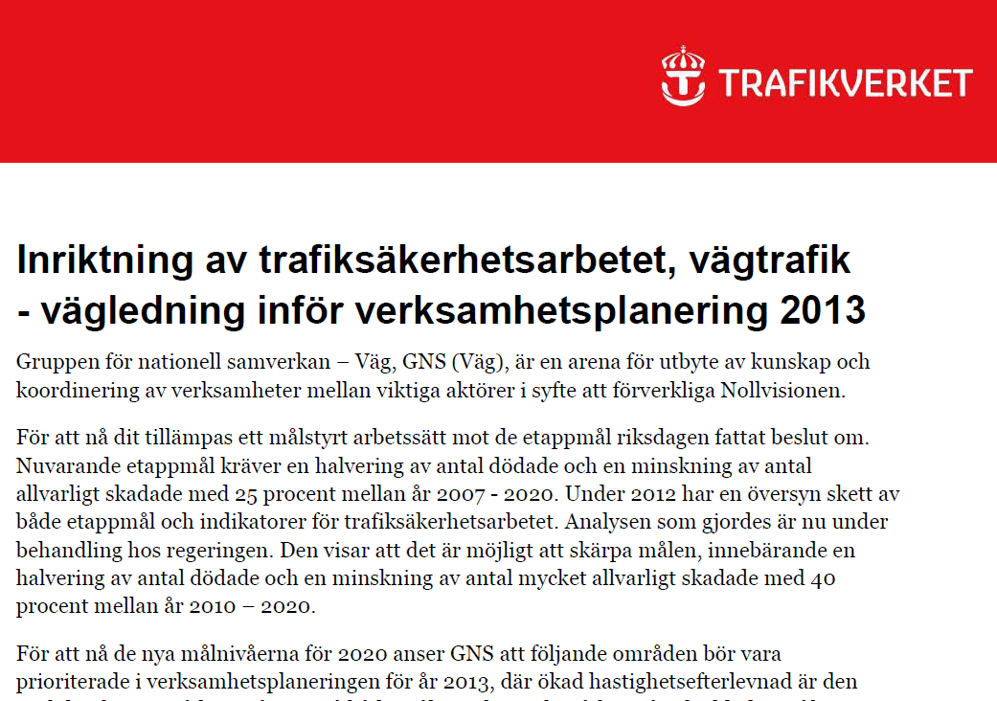
Vad är viktigt inför 2014?

